Slide 1
1.3 双极型晶体管
一、晶体管的结构和符号
二、晶体管的放大原理
三、晶体管的共射输入特性和输出特性
四、温度对晶体管特性的影响
五、主要参数
Notes:
说明：
将内部载流子的运动是以更好地理解外特性为目的。
本节课的教学目的：
1、晶体管能够放大的内部原因和外部条件是什么？为什么在上述情况下会放大？
2、什么是晶体管的共射输入、输出特性？温度对它们有什么影响？
3、理解晶体管三个工作区的特点，学会判断电路中晶体管工作状态的方法。
4、掌握晶体管主要参数的物理意义。

Slide 2
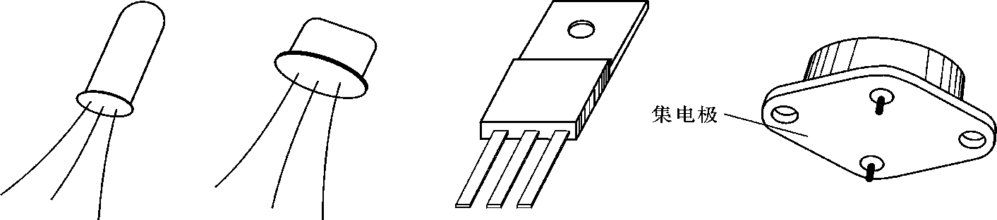
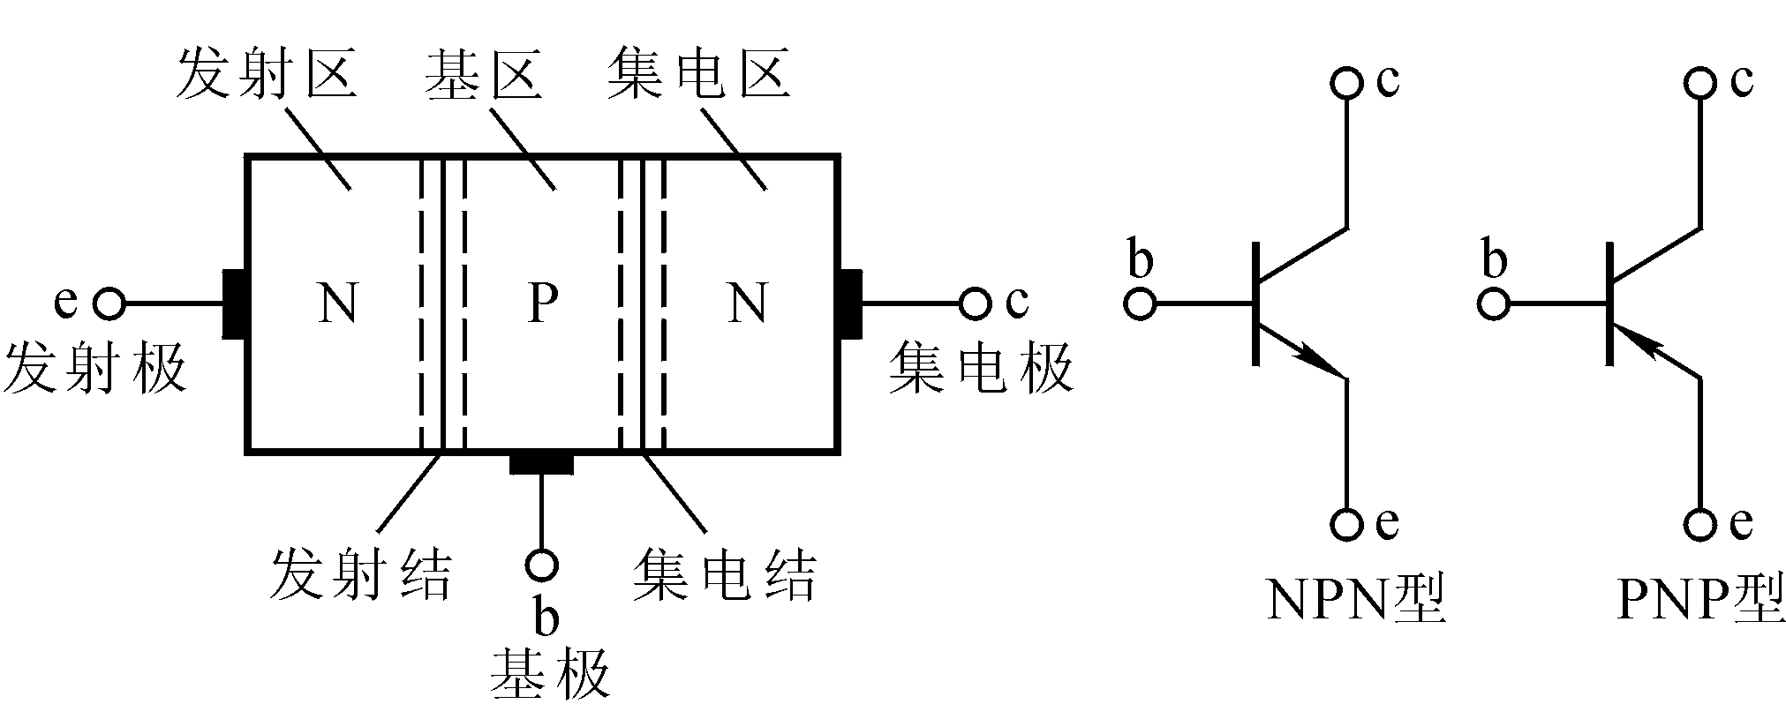
一、晶体管的结构和符号
为什么有孔？
中功率管
大功率管
小功率管
多子浓度高
多子浓度很低，且很薄
面积大
晶体管有三个极、三个区、两个PN结。

Slide 3
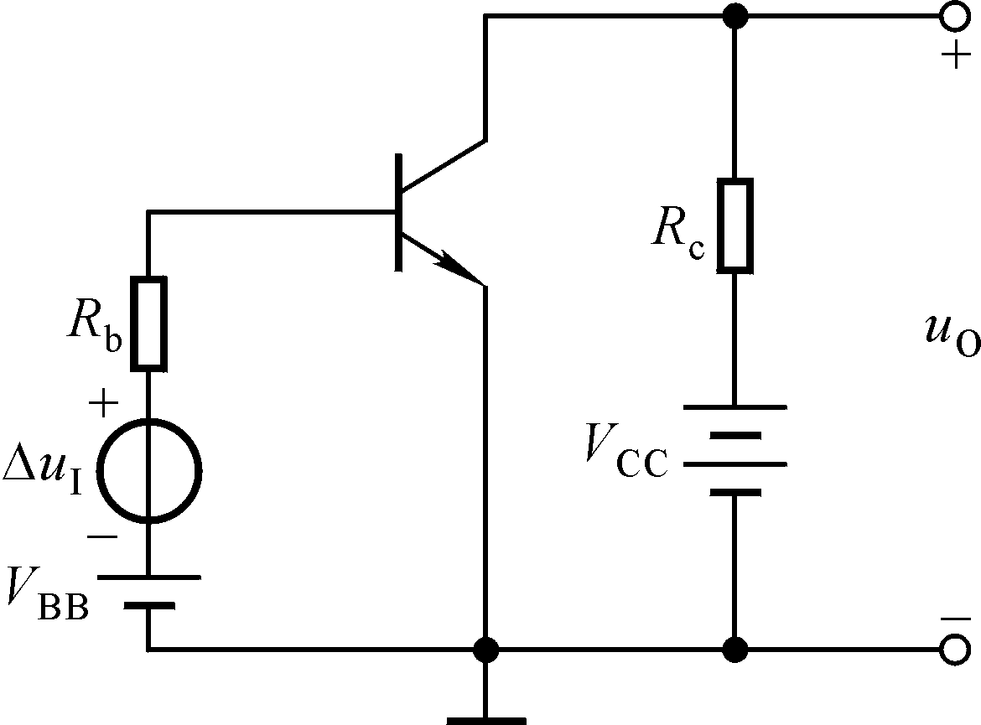
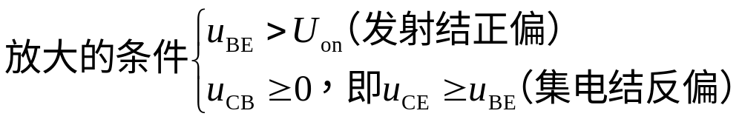
二、晶体管的放大原理
少数载流子的运动
因集电区面积大，在外电场作用下大部分扩散到基区的电子漂移到集电区
因基区薄且多子浓度低，使极少数扩散到基区的电子与空穴复合
因发射区多子浓度高使大量电子从发射区扩散到基区
基区空穴的扩散
扩散运动形成发射极电流I_{E}，复合运动形成基极电流I_{B}，漂移运动形成集电极电流I_{C}。
Notes:
先突出主要矛盾，讲发射电子的运动及形成的电流；再讲少子的运动及对各极电流的影响。

Slide 4
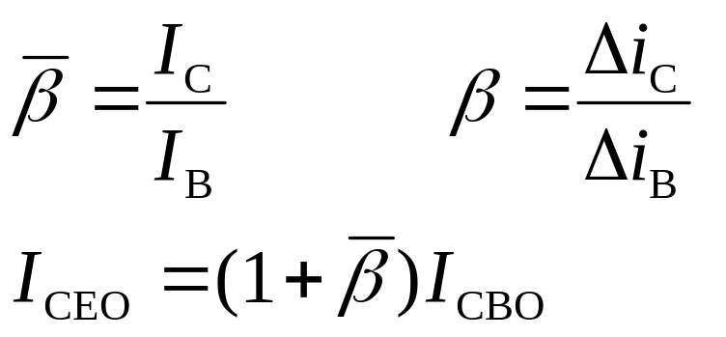
电流分配： I_{E}＝I_{B}＋I_{C}
I_{E}－扩散运动形成的电流
I_{B}－复合运动形成的电流
I_{C}－漂移运动形成的电流
直流电流放大系数
交流电流放大系数
穿透电流
为什么基极开路集电极回路会有穿透电流？
集电结反向电流

Slide 5
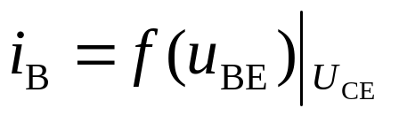
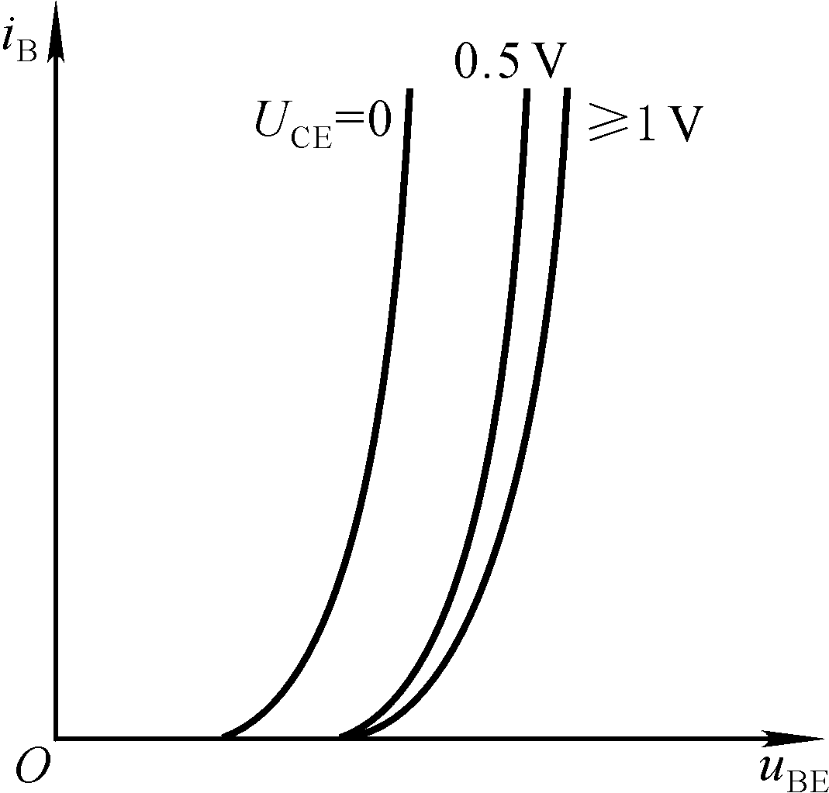
三、晶体管的共射输入特性和输出特性
1. 输入特性
为什么像PN结的伏安特性？
为什么U_{CE}增大曲线右移？
为什么U_{CE}增大到一定值曲线右移就不明显了？
对于小功率晶体管，U_{CE}大于1V的一条输入特性曲线可以取代U_{CE}大于1V的所有输入特性曲线。

Slide 6
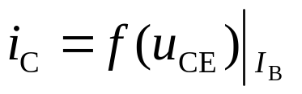
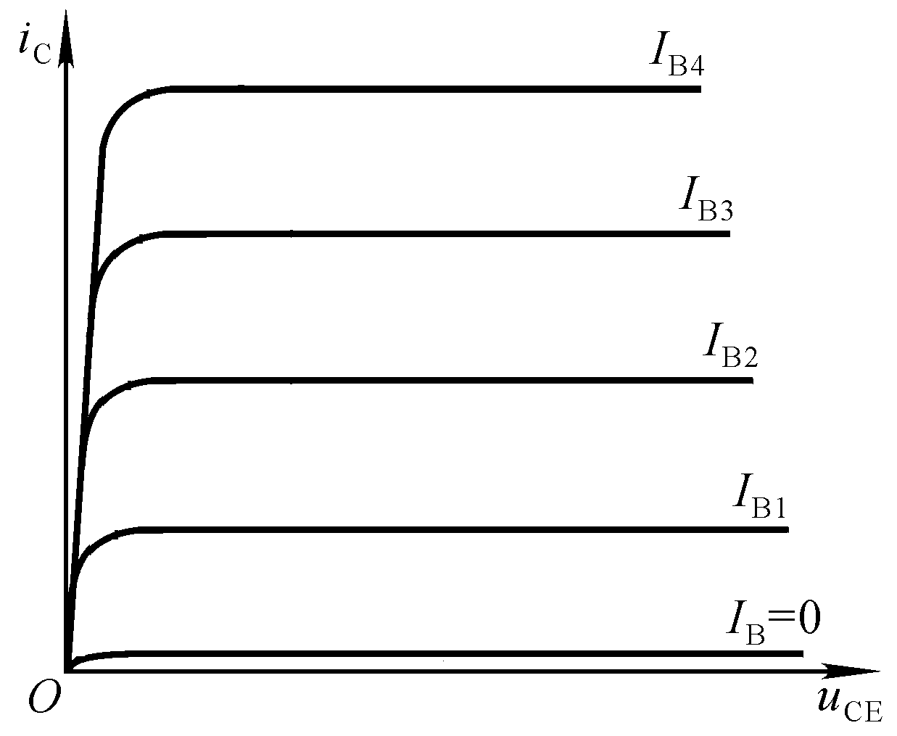


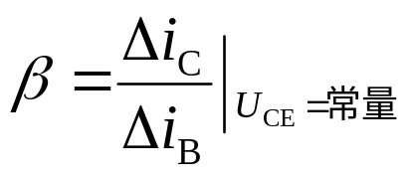

2. 输出特性
对应于一个I_{B}就有一条i_{C}随u_{CE}变化的曲线。
饱和区
为什么u_{CE}较小时i_{C}随u_{CE}变化很大？为什么进入放大状态曲线几乎是横轴的平行线？
放大区
截止区
β是常数吗？什么是理想晶体管？什么情况下 ?

Slide 7
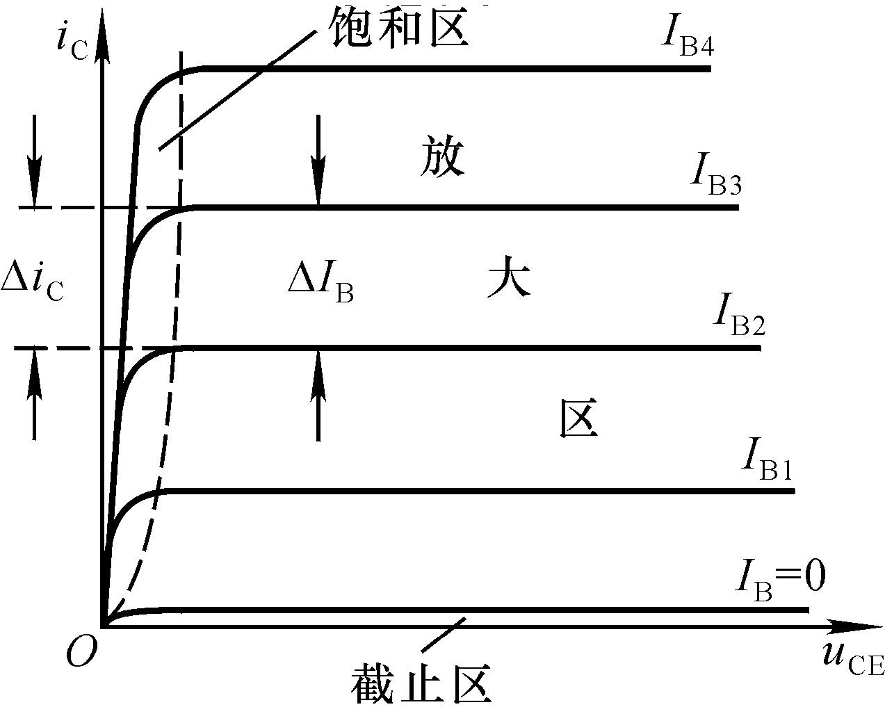
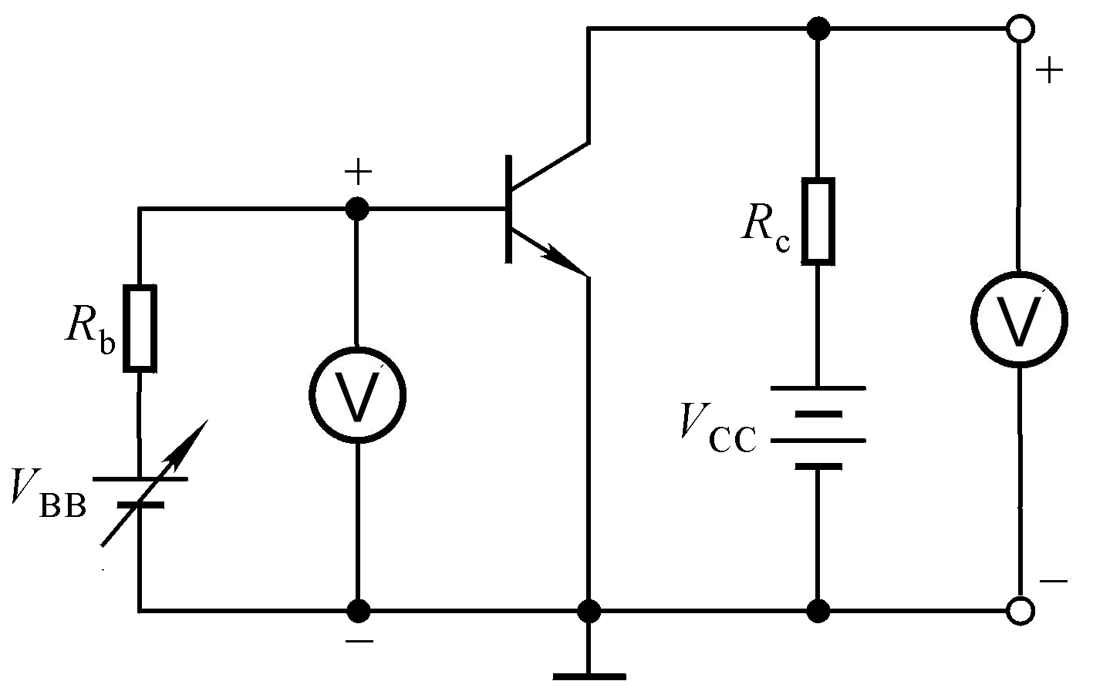
晶体管的三个工作区域
状态 | u_{BE} | i_{C} | u_{CE}
截止 | ＜U_{on} | I_{CEO} | V_{CC}
放大 | ≥ U_{on} | βi_{B} | ≥ u_{BE}
饱和 | ≥ U_{on} | ＜βi_{B} | ≤ u_{BE}
晶体管工作在放大状态时，输出回路的电流 i_{C}几乎仅仅决定于输入回路的电流 i_{B}，即可将输出回路等效为电流 i_{B} 控制的电流源i_{C} 。
Notes:
根据什么判断晶体管的工作状态？

Slide 8
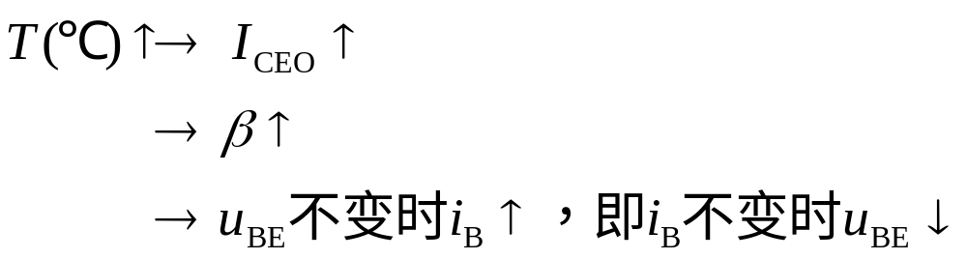
四、温度对晶体管特性的影响

Slide 9

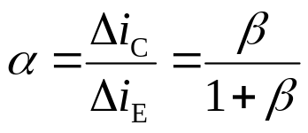


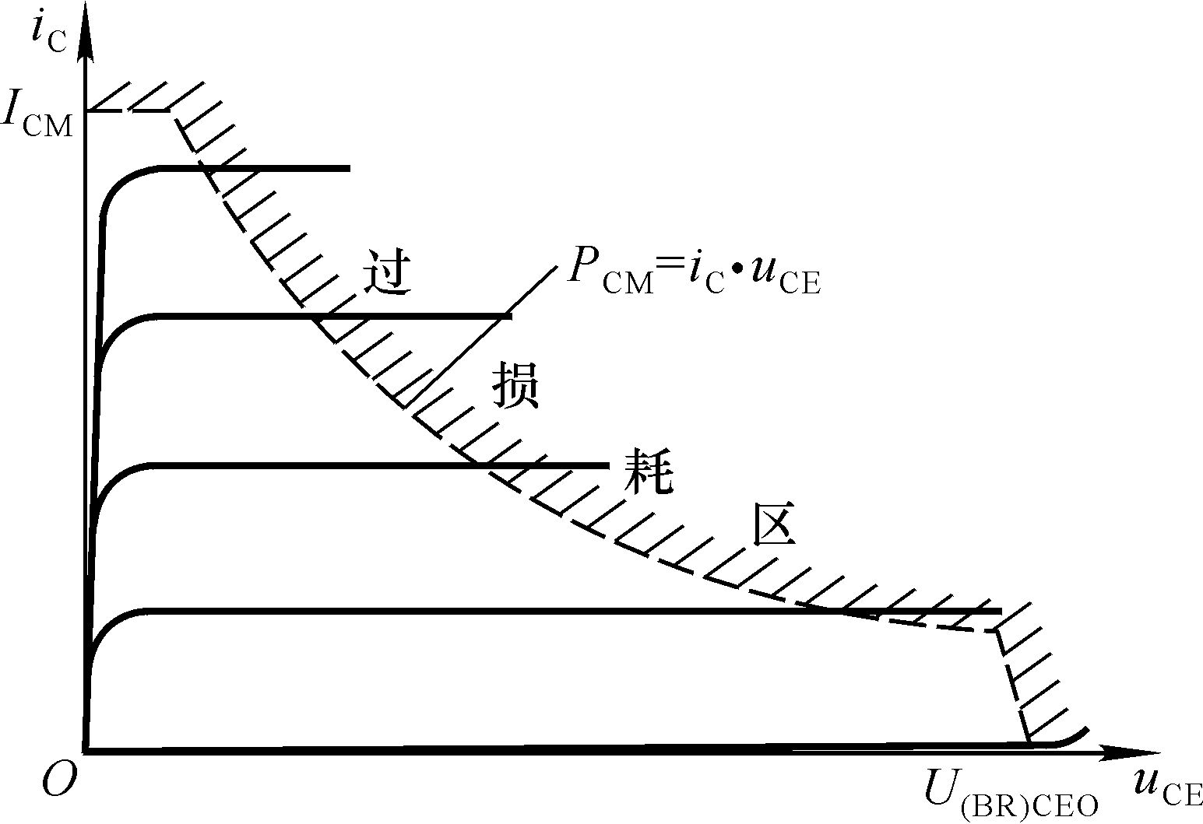
五、主要参数
直流参数： 、 、I_{CBO}、 I_{CEO}
交流参数：β、α、f_{T}（使β＝1的信号频率）
极限参数：I_{CM}、P_{CM}、U_{（BR）CEO}
最大集电极电流
c-e间击穿电压
最大集电极耗散功率，P_{CM}＝i_{C}u_{CE}
安全工作区

Slide 10
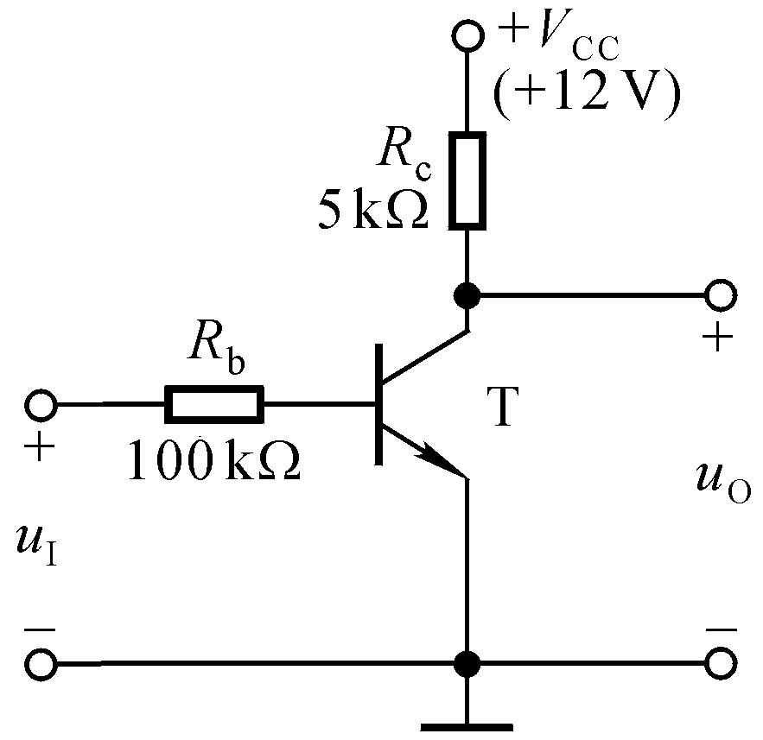
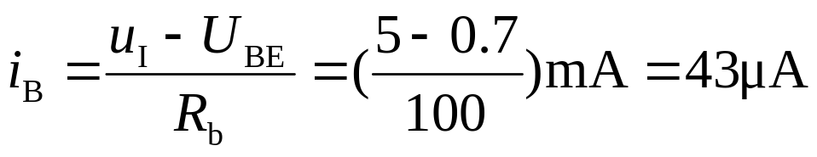
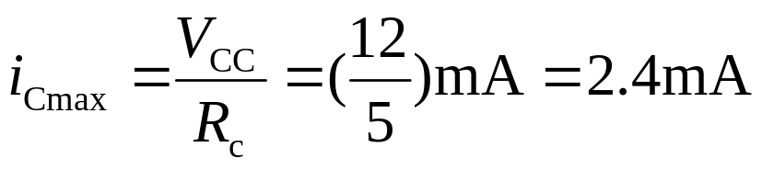
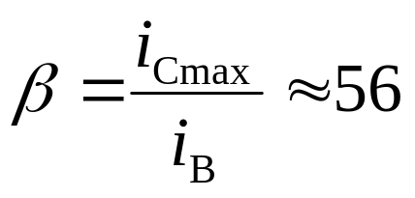
讨论一
通过u_{BE}是否大于U_{on}判断管子是否导通。
临界饱和时的
1. 分别分析u_{I}=0V、5V时T是工作在截止状态还是导通状态；
2. 已知T导通时的U_{BE}＝0.7V，若u_{I}=5V，则β在什么范围内T处于放大状态?在什么范围内T处于饱和状态？
Notes:
学会晶体管工作状态的判断方法。

Slide 11
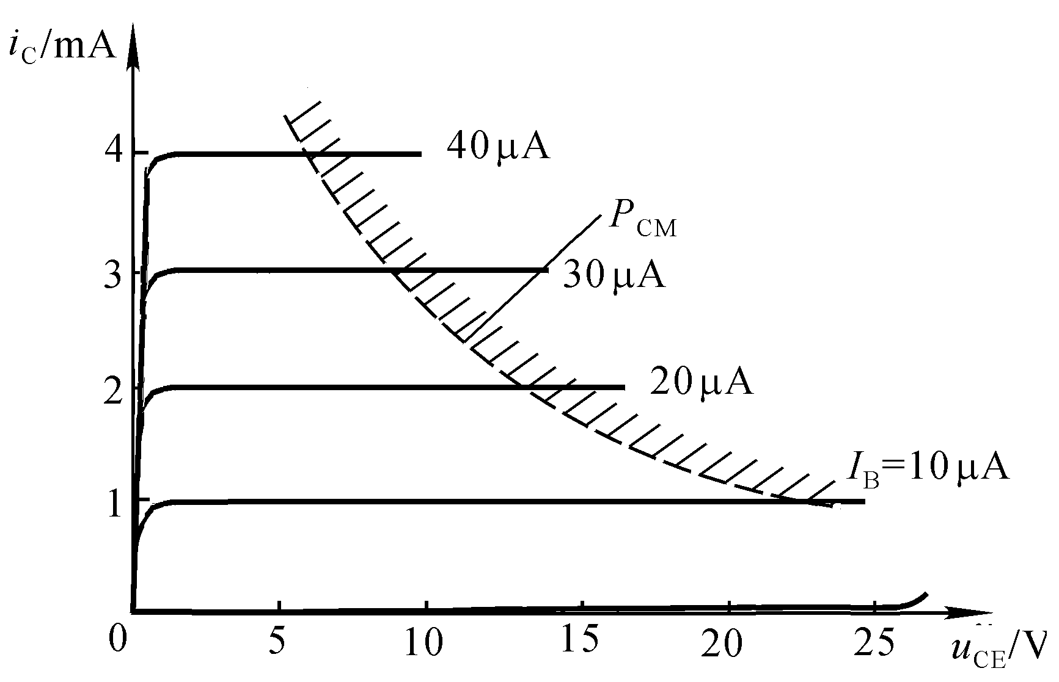

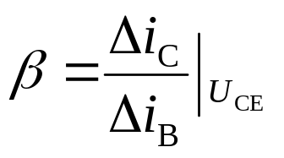
讨论二
u_{CE}=1V时的i_{C}就是I_{CM}
2.7
Δi_{C}
U_{（BR）CEO}
由图示特性求出P_{CM}、I_{CM}、U _{（BR）CEO} 、β。
Notes:
学会从特性曲线读出参数。

